Slide 1

为爱行走徒步公益

Slide 2


你是否
每日步履匆匆，日复一日
你是否
埋了生命的脉动，开始麻木
你是否
还记得曾经带着初心的那个身影
其实，生活不必如此
不必活成追风的少年
慢一点，再慢一点
忘掉目标，忘掉节奏
只看眼前所看
只想心中所想

Slide 3

慢一点
停下来看看孩子们的笑脸
你的运动不是为一场健康的较量
还有为他人洒下的点点闪耀的希望
你的每一步都是孩子们开启新世界大门的钥匙
我们在这里与爱并肩，拓宽生命的点线面，纵使世间有黑夜也能延伸出一条让希望延续的弧线。

Slide 4

每个人的真正职责只有一个，寻找自己，坚定的成为自己，不论走向何方，都往前探索自己的路。
找到自己的命运，不是一个随意的命运，而是再那之中尽情生活，全心全意，不受动摇的生活。除此之外，其他一切苦都不完整，是一种逃避，这种逃回群体的行为，只是为了适应自己内心的恐惧
——黑塞《德米安》

Slide 5

还记得家乡的孩子吗？
纯净的目光一如从前的你。
还记得从前的你，
拥有一本小人书的喜悦吗？
如今你已对整柜的图书视而不见，
却不知很多远在家乡的孩子
连一本像样的图书都不曾拥有。

Slide 6

当跑步遇上了书，
是否每一滴汗水都被赋予了新意？
当跑步遇上了书，
是否每一步都踏得更加有力，更有意义？
当跑步遇上了书，
运动带来的就不仅仅只有健康的体魄，同时带来的还有快乐与感动。
运动可以给自己带来改变，
也同样可以为希望小学孩子的求知欲贡献出自己的力，
阳光温暖人心，爱心助力奔跑。

Slide 7


Slide 8
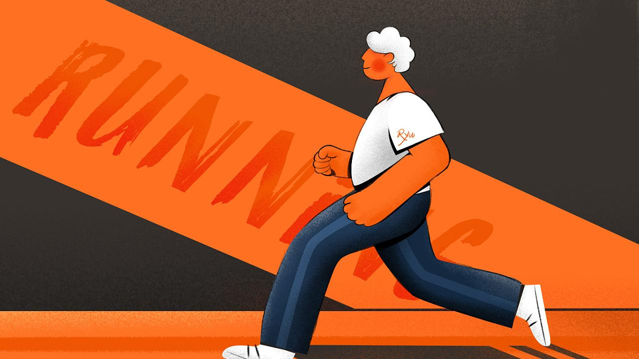
目 录
01
活动概述
CONTENTS
02
宣传思路
03
氛围包装
04
活动规划
05
活动保障

Slide 9

Part 1
活动概述
目录
CONTENTS

Slide 10

活动概括
活动主题：为爱行走，徒步公益行
活动时间：2021年10月30日
活动地点：城市徒步路线
活动对象：全体员工
活动形式：徒步走+公益行+捐书仪式
活动调性：欢乐、公益、爱心

Slide 11

活动概括
活动内容：
沿着滨海路线进行徒步，加强员工身体素质的锻炼的同时宣传企业文化，让员工感受到企业的关怀。
线下徒步时，在腾讯“一步走”打卡捐步数，积累步数进行PK赢得奖励。
报名方式：根据活动的报名链接进行报名，或者进行二维码扫描报名、线下报名的等方式进行报名。
宣传平台：公司官方公众号、邮件等形式了解活动的信息。

Slide 12
活动背景
公益年度重点项目之一，持续打造联想公益亮点IP。
响应国家乡村振兴，以“公益中国行”战略为依托，展示企业的社会责任和人文关怀。
以公益徒步为主要参与形式，紧扣年度奥运大主题，强调体育精神。
2019年、2020年均以站点冠名商身份，取得了良好的社会反响，员工公益热情高涨，2021继续号召全国各site一同参与，全员公益，共同为公益助力。
与中国扶贫开发基金会、腾讯公益、真爱梦想基金会多个NGO联动，实现内部公益外化，宣传出圈。

Slide 13

活动目的
01
倡导健康，制造聚焦
倡导爱跑人士健康的生活理念，在城市掀起一场激发活力的快乐运动。
02
建立形象，助力销售
用书香公益跑为桥梁，广泛邀约项目目标区域人群的参与，集中释放项目信息，扩散知名度的同时实现品牌美誉度的双向提升，助力项目营销大关。
03
公益乐跑，为爱出发
全城征集、定向邀约、广泛参与、多方媒体报道、制造社会关注焦点与影响力。所有参与者跑完全程，即可以自己的名义为山区的希望小学的学生捐赠图书一本。

Slide 14


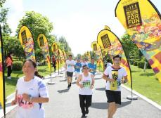
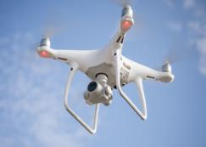
活动亮点
亮点1：精神传递
亮点2：精彩互动
亮点3：百人公益
亮点4：媒体矩阵
以运动切入点，锁定运动爱好者，通过这批人的人格魅力和传递的精神文化形成影响和自发传播。
在终点处设置了主题互动环节，契合本次活动主题，缓冲比赛竞争性，带来更多舒适体验。
与其一个人孤独长跑，不如一群人书香传递。以公益跑为桥梁，在城市掀起一场全面公益活动。
媒体矩阵支持，精准客群。同时无人机航拍大片视角记录，从传播到执行，节奏紧凑，环环相扣。

Slide 15
活动规划
员工在APP上参与每日线上打卡，为园区积攒团队步数。截止10月31日进行统计步数，线上打卡TOP15的可获得纪念品，TOP3的可获得专属礼品。
每日线上打卡
公益步数打卡APP
在办公楼外规划路线进行午后健康走，组织员工2次健步倡议活动；鼓励员工积极参与，根据路线进行打卡，集齐路线章即可兑换纪念品。
午后健康走打卡
组织员工户外徒步慢跑，设置5km线路，倡导大家活动结束后可在周边景区进行游玩，同时继续为团队积赞步数，进行公益捐步数。
5km滨海路徒步

Slide 16
Part 1
宣传思路
目录
CONTENTS

Slide 17


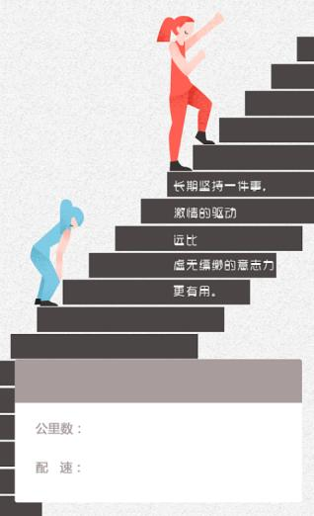
公益海报
在员工内部进行发布，释放活动信息。

Slide 18
三大阶段 三种营销推广手段
颠覆传统营销模式，走互动式传播
通过运动爱好者的人格魅力及传递的公益精神形成影响和自发传播。
全城的读书运动
徒步创意轨迹
让孩子懂得艺术美
阶段一：10.24-10.29
阶段二：10.30
阶段三：10.30
阅读马拉松
引领一个城市的阅读习惯
给你读完一本书的理由
让阅读永不止步
不一样的徒步艺术家用GPS创作轨迹涂鸦
寻找最美徒步轨迹
赢顶级徒步装备
爱心拓宽生命的广度
徒步延伸人生的长度
加入爱的接力
温暖一座城

Slide 19

预热第一步：时光前行，阅读不止步
——全城的读书运动，你列书单,我买单!
你有多久没读完一本书？即使出现无数个必读书单，很多人还是读不完一本书。突然的微信，疲惫，工作的烦躁……让我们停止读一本书的理由太多，但很少有人给我们提供一个读完一本书的理由。公司以7天为限，发起了一场全城的读书运动——阅读马拉松。精挑细选30本书籍，每日线上打卡签到，读书写书评，赢取千本图书好礼，引领一个城市的阅读习惯，给你读完一本书的理由，让阅读永不止步。

Slide 20
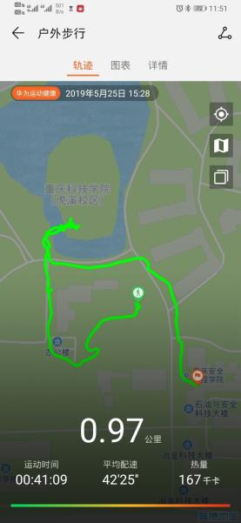
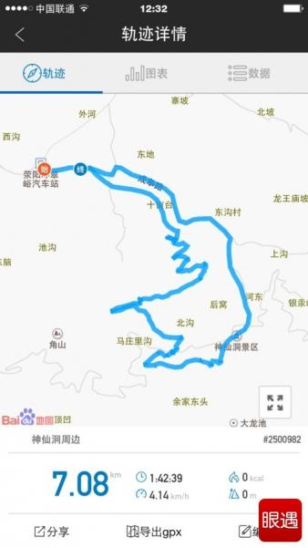
预热第二步：寻找最美徒步轨迹
——徒步创意轨迹，赢顶级徒步装备
徒步，不仅仅是一项全民运动，还是我们与自己独处，与世界相处的方式。我们行走过的地方，我们踏足的土地，都被深深地印在回忆里。用脚步为画笔，在我们熟悉或陌生的地方，画出一张属于自己的“徒步轨迹图”。然后上传至发布的H5，朋友圈助力，赢取顶级徒步装备。

Slide 21

预热第三步：让孩子懂得艺术美
——加入爱的接力，温暖一座城
xxx说“一个人做公益可能影响一百个人，但一百个人做公益就能影响一万个人。”此次徒步活动嫁接艺术公益图馆的公益项目，为儿童艺术公益图书馆贡献自己的力量，让生活更美好。

Slide 22
Part 3
氛围包装
目录
CONTENTS

Slide 23

主KV

Slide 24

主KV

Slide 25
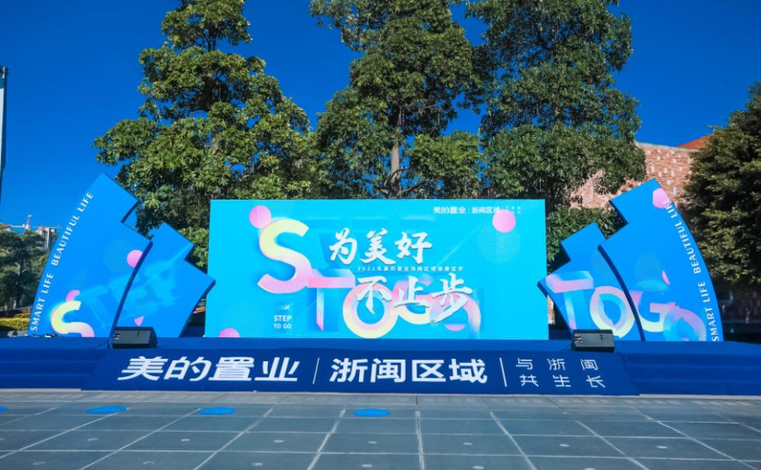
舞台示意图

Slide 26
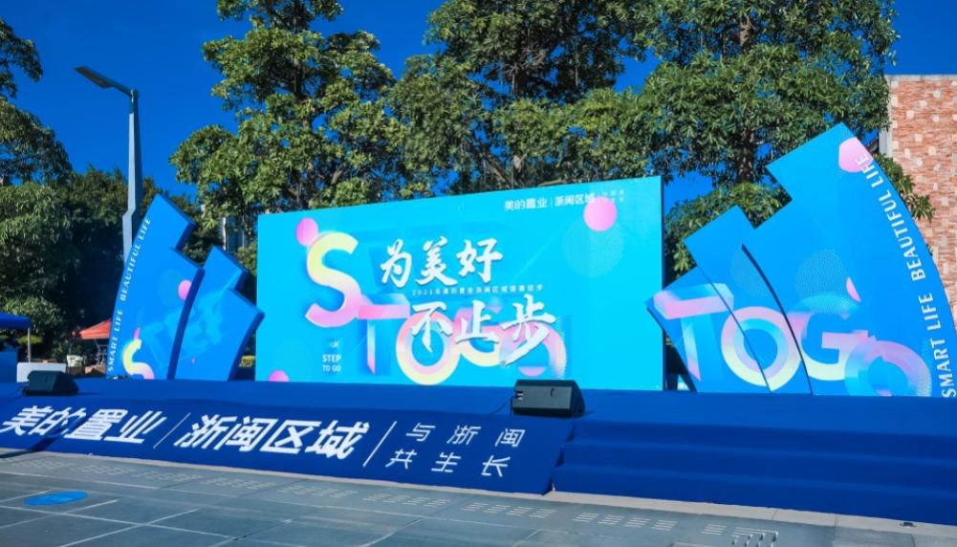
舞台示意图

Slide 27
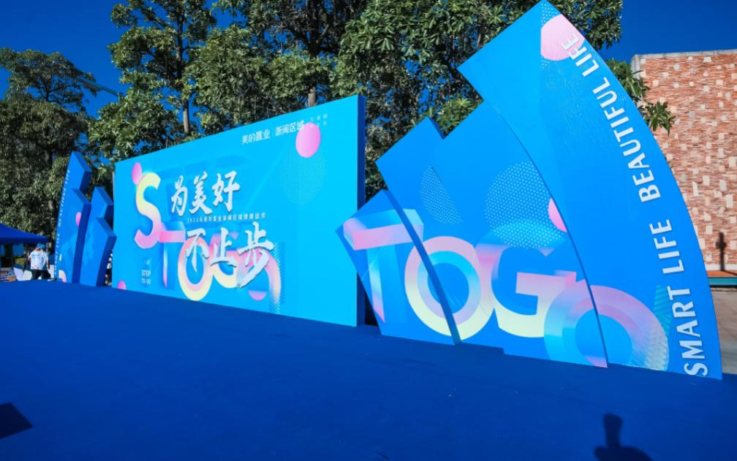
舞台示意图

Slide 28
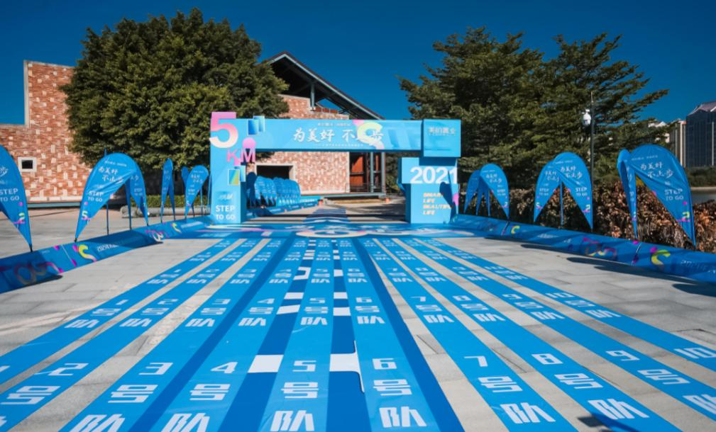
造型门示意图

Slide 29
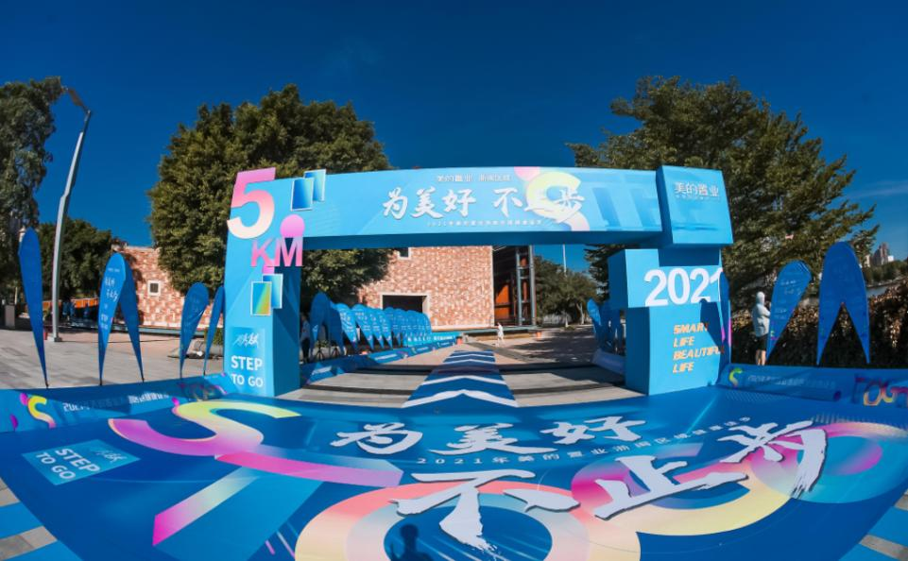
造型门示意图

Slide 30
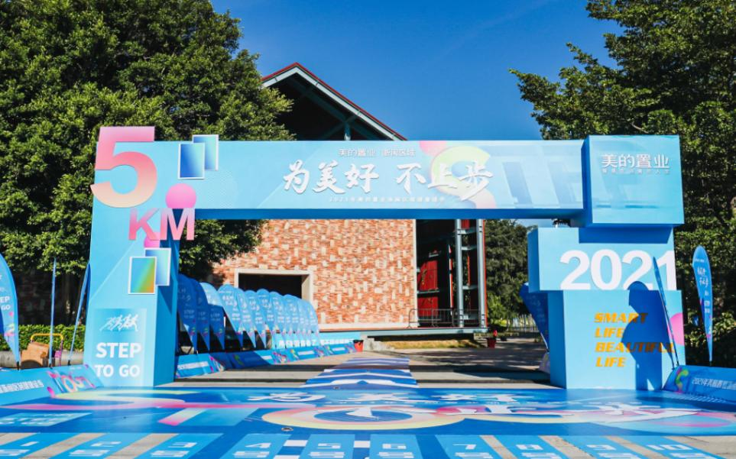
造型门示意图

Slide 31
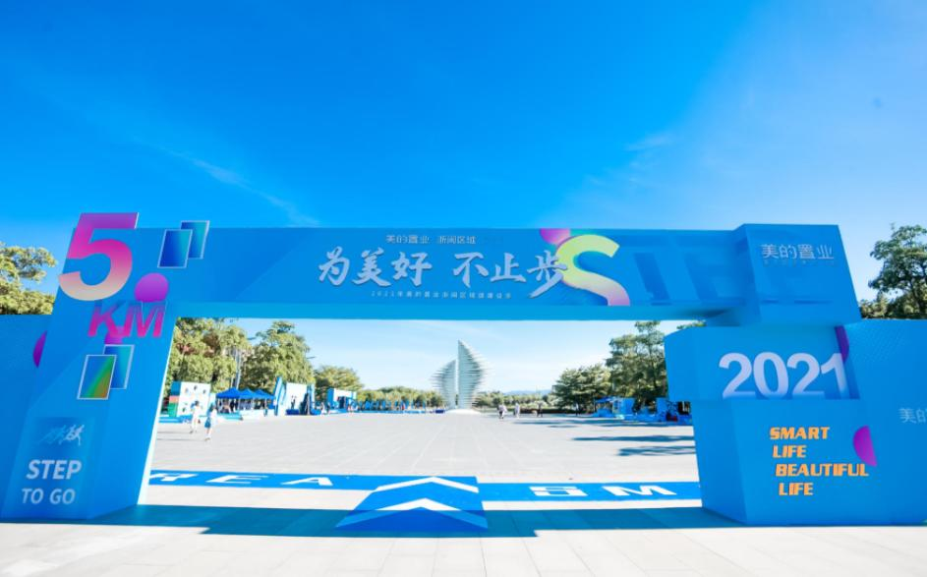
造型门示意图

Slide 32
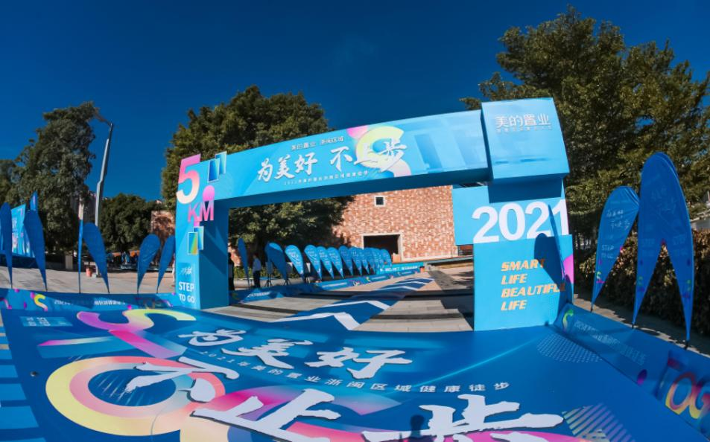
造型门示意图

Slide 33
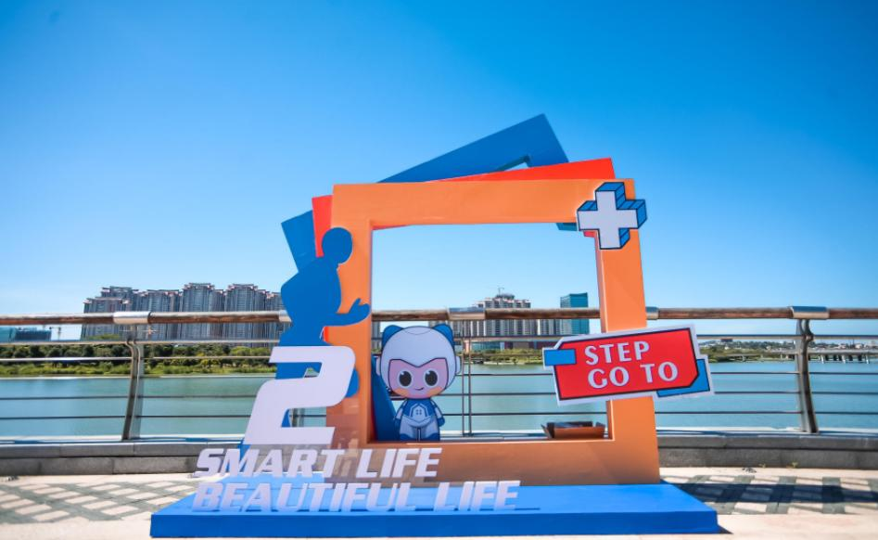
拍照框

Slide 34
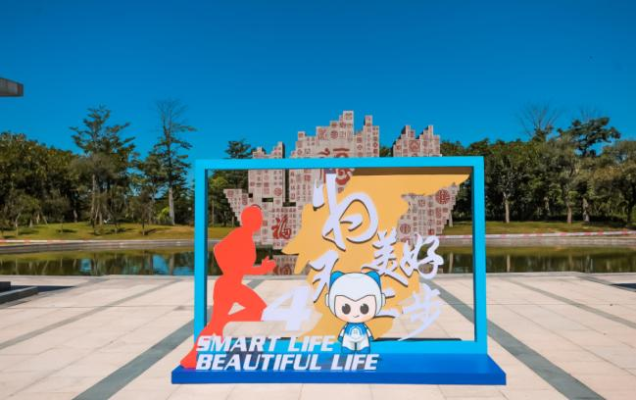
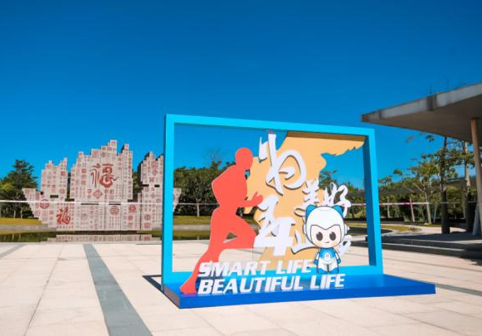
拍照框

Slide 35
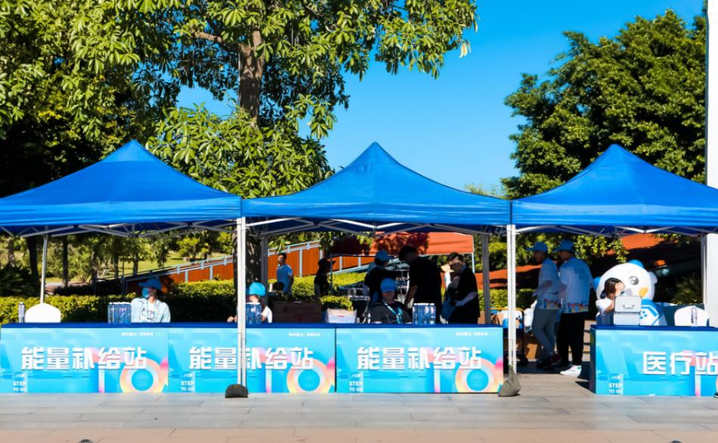
帐篷

Slide 36
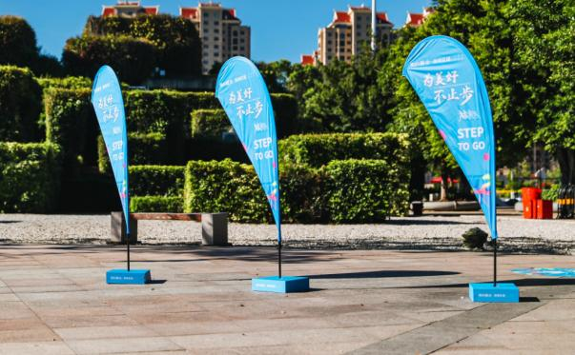
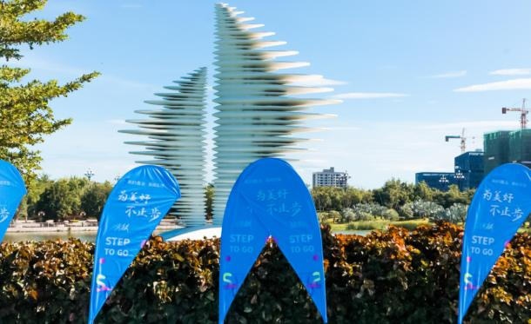
道旗

Slide 37
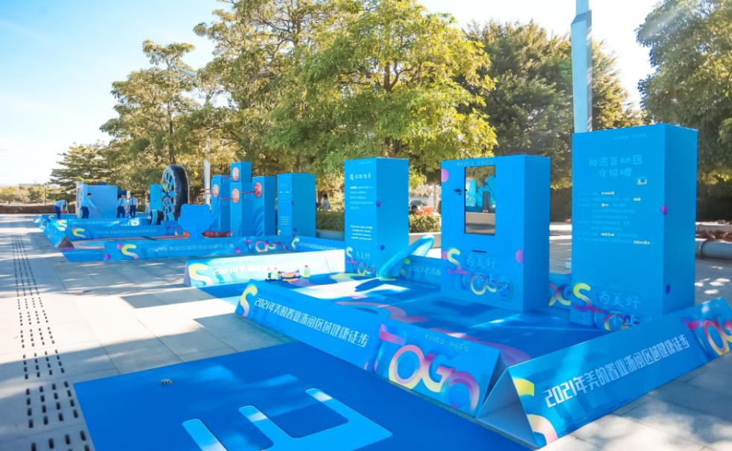
互动游戏区

Slide 38
Part 4
活动规划
目录
CONTENTS

Slide 39
活动流程
时间 | 环节 | 内容 | 备注
9:30-10:30 | 签到环节 | 现场进行签到
 | 领取物资 | 签到后找工作人员领取“能量背包”，里面包含服装、号码牌、集章卡等，并将私人贵重物品存储 | 欢乐的背景音乐暖场
 | 暖场互动游戏 | 来宾可自由互动等待跑步开始 | （互动游戏）
10:30-10:35 | 主持人登场 | 主持人开场，炒热现场氛围，欢迎到场跑者，鸣谢举办方，介绍出席嘉宾及活动规则
10:35-10:45 | 领导致辞 | 主持人邀请领导致辞上台致辞
10:45-10:50 | 启动仪式 | 领导进行徒步的启动仪式
10:50-10:55 | 热身运动 | 有请专业教练现场带领大家运动热身，防止运动过程中受伤。
10:55-11:00 | 鸣枪开跑 | 领导登台鸣枪，宣布活动正式开始。 | 全程5公里
11:00-11:50 | 热力赛跑 | 跑道沿路设置补给站，来宾能量补给，自由奔跑。 | 跑完的选手可在体验区进行互动体验
11:20-12:00 | 寄语赠书 | 集齐四枚印章的来宾可获得捐书资格，在捐书处选取一本书寄语签名捐赠 | 一人一本
11:50-12:00 | 颁奖仪式 | 跑步时间结束后，主持人集合大家，颁发一二三等奖。
12:00-12:10 | 书香传递 | 现场邀请希望小学的代表现场赠书，所有参赛者共同见证。
12:10-12:25 | 颁奖 | 跑完全程的员工进行颁奖，为希望小学捐款以冠军员工的名义
12:30 | 活动结束

Slide 40
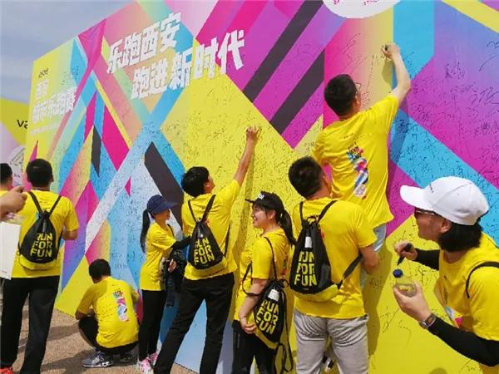
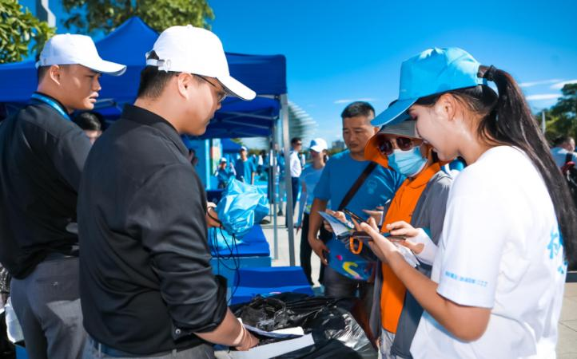
签到
在签到区进行签到领取能量包和贴纸。

Slide 41
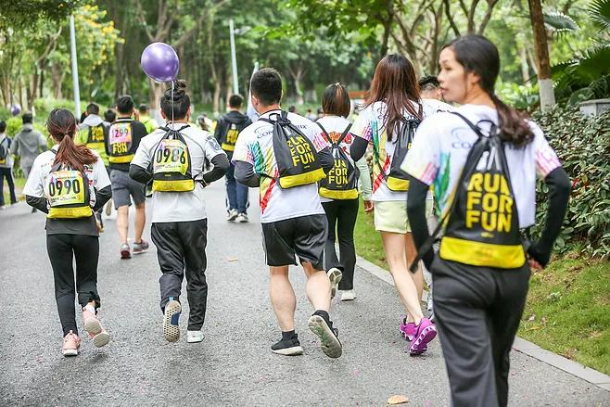
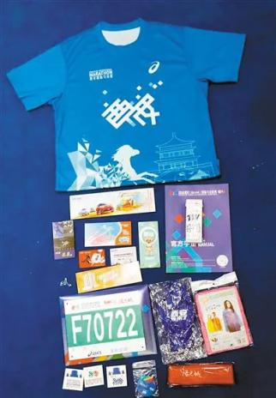
领取能量包
签到后找工作人员领取“能量背包”（背包里有服装、比赛编号、集章卡等），并将私人贵重物品存储。

Slide 42
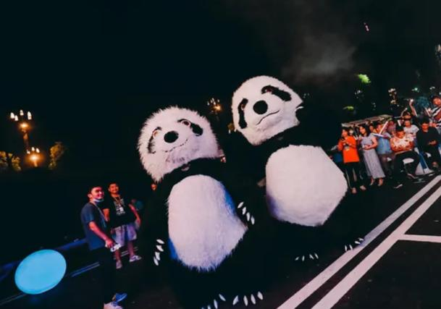
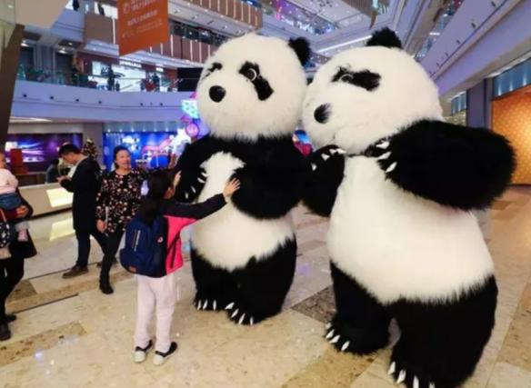
玩偶互动

Slide 43

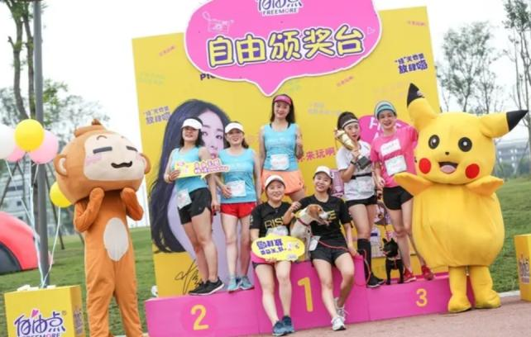
互动拍照

Slide 44
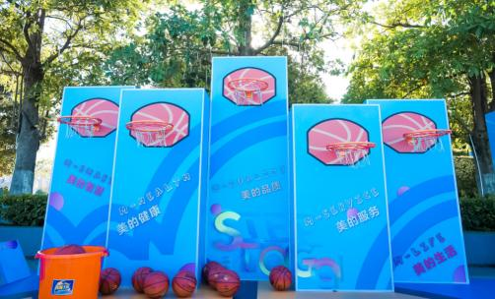
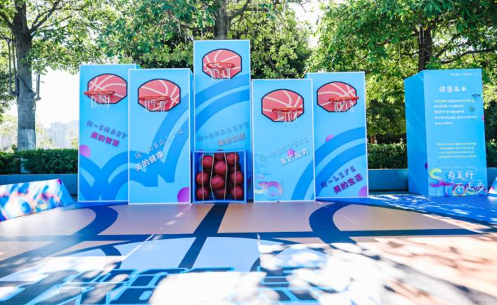
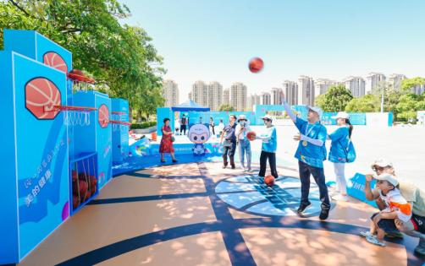
互动游戏区—投篮

Slide 45
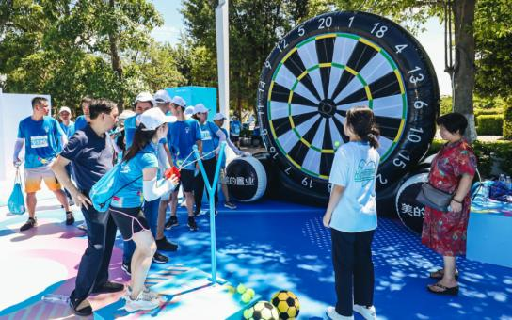
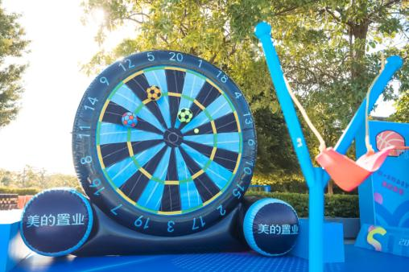
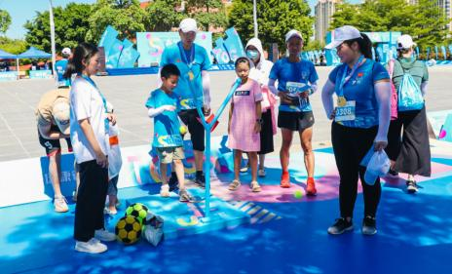
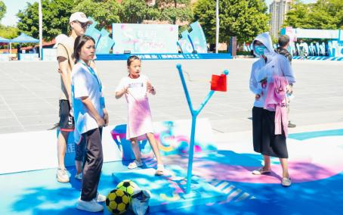
互动游戏区
愤怒的足球

Slide 46
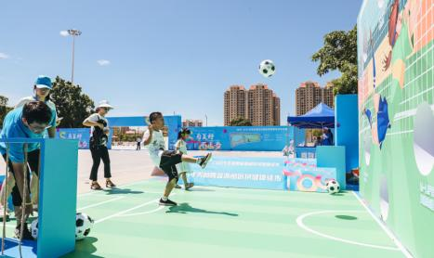
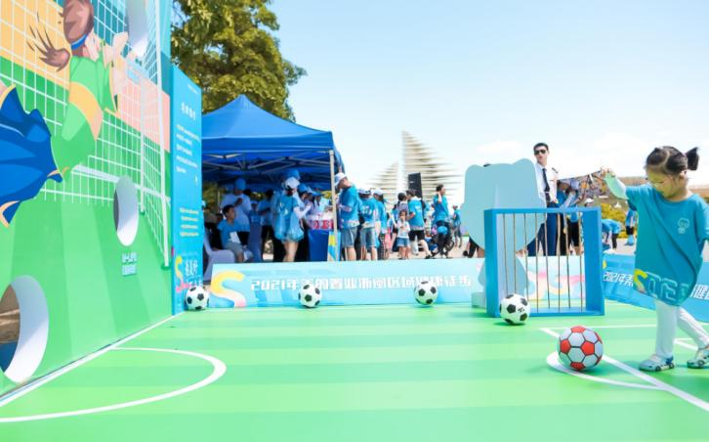
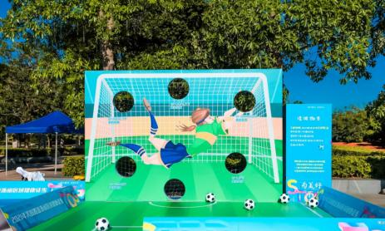
互动游戏区—射门

Slide 47
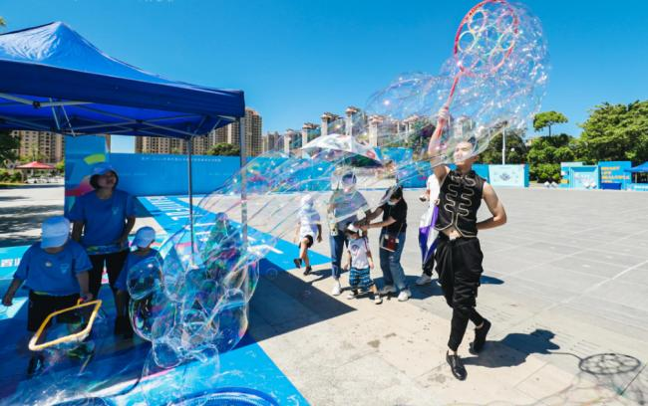
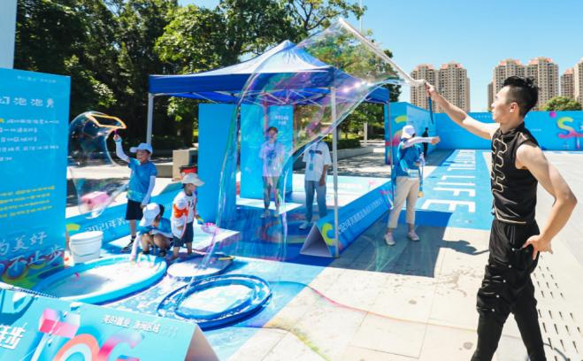
泡泡秀表演

Slide 48
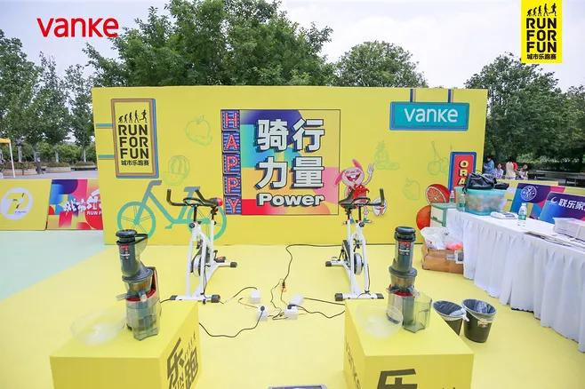
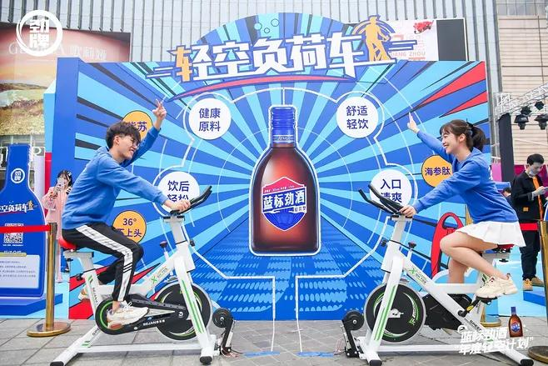
互动游戏—发电单车

Slide 49
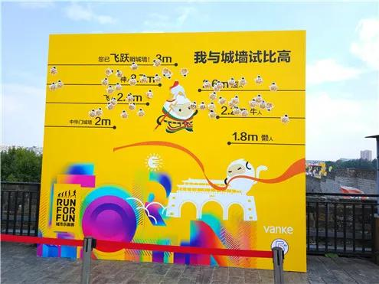
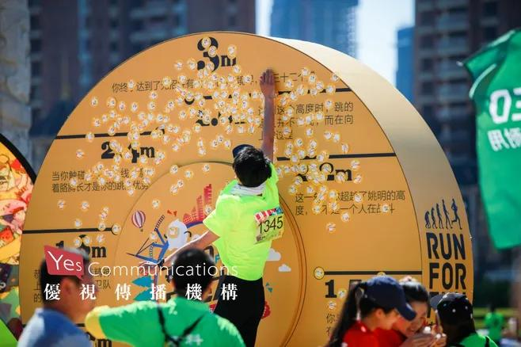
摸高比赛

Slide 50
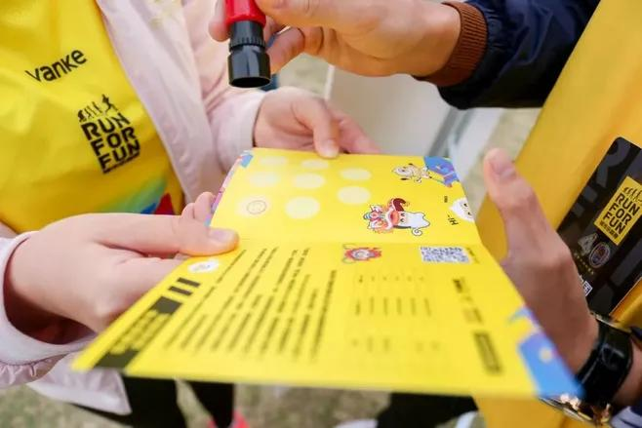
集章
集章在徒步的线路上，为希望小学捐书。

Slide 51
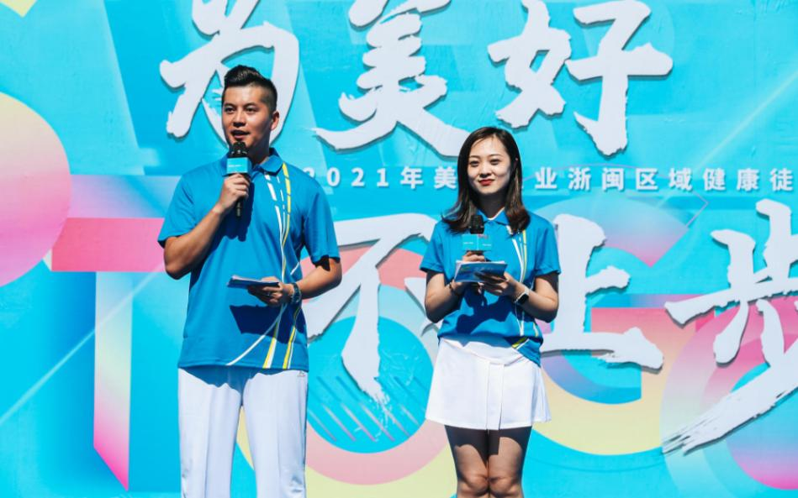
主持人开场

Slide 52
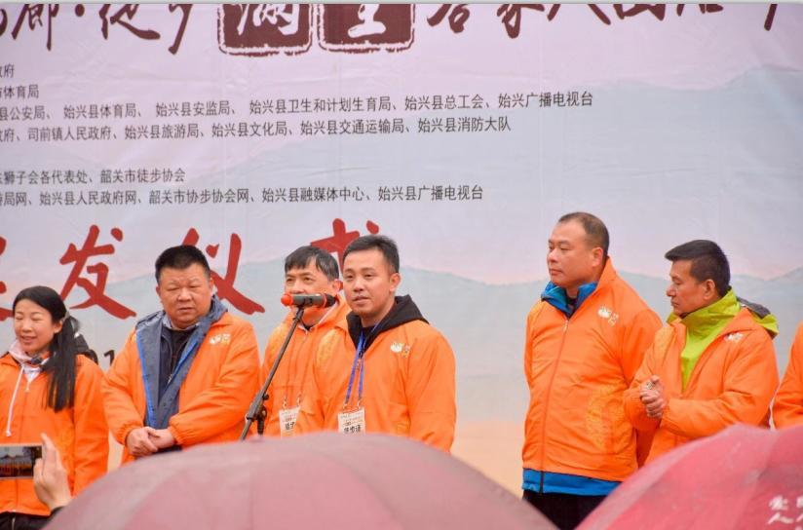
领导致辞

Slide 53
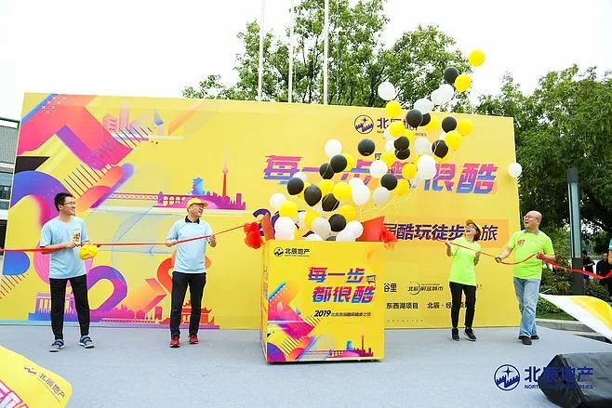
启动仪式
领导们利用拆开礼盒放飞气球的方式进行徒步走的启动仪式。

Slide 54
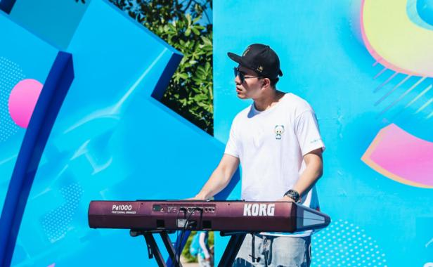
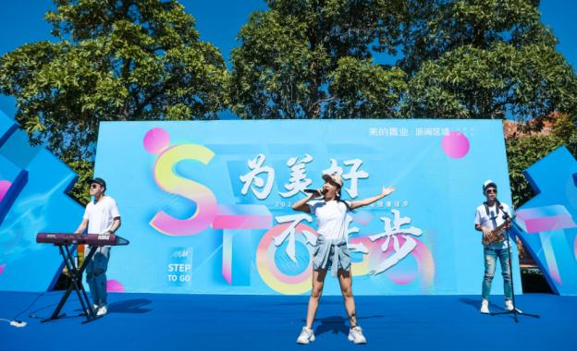
暖场乐队

Slide 55


热身运动
徒步开始前进行热身运动

Slide 56


鸣枪开跑
主持人邀请领导登台鸣枪，宣布活动正式开始,本次5公里。

Slide 57

徒步开始

Slide 58


徒步开始

Slide 59



徒步征程

Slide 60


路标提示

Slide 61

冲线合影

Slide 62


颁奖
为取得名次的员工进行颁奖同时以员工的名义为希望小学捐赠图书。

Slide 63

爱心捐款

Slide 64

捐书仪式
捐书仪式环节邀请“公益图书馆”项目负责人上台，进行捐书仪式。

Slide 65


寄语赠书
获得签名寄语赠书资格的员工可在捐书处领取一本书籍签署自己的姓名及寄语，以自己的名义捐赠出去。

Slide 66


书香传递
现场邀请希望小学的代表现场赠书，所有参赛者共同见证。

Slide 67


合影

Slide 68


贴纸
为本次徒步提供暖心的互动小贴纸

Slide 69


奖牌
为本次徒步的员工颁发奖牌作为纪念。

Slide 70


净山行动
在徒步的终点景区周边进行净山行动，关爱环境保护环境，公益从身边的小事做起。

Slide 71


路线推荐
里程：5km
路线：星海广场—付家庄公园（起点在星海广场大书位置集合，终点在付家庄公园贝壳雕塑处，沿途经过滨海路木栈道）
沿着滨海路沿线进行徒步，还可以观赏滨海路自然风光。大连最美的海岸线，依山傍海，浪花拍打着岩石，看着渔船来来往往...

Slide 72

路线推荐
里程：5km
路线：星海广场—付家庄公园

Slide 73
Part 5
活动保障
目录
CONTENTS

Slide 74


人员接待
考虑参赛地点较远，活动当天安排大巴车进行接送，若不想乘坐大巴车前去活动现场的可自行驾车前往。

Slide 75



礼品推荐
速干毛巾

Slide 76



礼品推荐
8字拉力器

Slide 77



应急预案
活动现场将结合联想员报名参与人数、路线等因素，安排：
相应数量的工作人员，穿着统一服装，随时准备为员工提供帮助；
现场准备急救人员，一旦出现安全问题可现场进行急救；
提前了解就近医院的位置，以防不时之需；
如出现突然紧急状况，及时向活动负责人汇报。
关注10月近期的疫情动态，徒步员工应配合工作人员登记近期活动情况，十四天之内有无参与人员聚集、有无到过疫情小区、有无跨省市外出、自身有无身体不适;让员工感受到，大家的健康才是联想最最关注的重点。
可能出现的天气变化因素，我们将关注活动开始前的天气变化情况，如活动当天有下雨的可能，可以建议活动改期，或者及时准备雨衣，预防员工感冒。
有专人在现场负责急救药箱和常用药品。

Slide 78


活动保障
起点、终点处：
比赛前，起点处裁判及计时计分员需就位，跑步开始后工作人员移动到终点处。除此之外，终点处还需安排冲线人员及排名登记人员，以保证比赛的公平公正。
跑步场地：
所有跑步路段需甲方提前报批，同时活动时段全程封路，禁止通车，以保证活动的顺利进行。整个跑步路线段摆放横幅、导视牌等多种物料指引方向，同时在拐角处安排工作人员手举导视KT板，防止参赛者进入错误道路，影响参赛成绩。

Slide 79


线路保障
沿路警示安全规划：
原路返回：因考虑到现场安全问题，道路沿途每个点位设置人员监督，及时与终点工作人员同步中途赛况，在没确定所有人已经完成比赛之前，整场通道仅为比赛通道。工作人员安抚已完成赛道的选手，强制封闭原路返程通道，使其他未完成比赛的选手安心跑完全程。待确认所有人都完成比赛，举行颁奖典礼后将开放返程道路。
道路布置：因考虑比赛道路往返合为一条道路，比赛区域将用导视牌、桁架、横幅、KT板围合入口、出口；有且保证选手只有从营销中心门口的单一入口进入跑步会场。同时各个路处设置安全岗，工作人员在此举着KT板指引道路，同时维持现场秩序。

Slide 80


摄像团队
活动过程中，全程将有专业团队为活动进行全程跟踪式摄影、摄像。并且启用无人航拍机从不同角度进行拍摄录制。

Slide 81



救援预案
参与赛事全程应急救护保障服务。对发现的突发情况第一时间向指挥部汇报，对发现的腿部肌肉痉挛、肌肉拉伤等情况及时给予帮助，对身体虚弱无法完成比赛的参赛者，及时转交专业医护人员进行处理。

Slide 82




后勤保障
一、前期征集招募志愿者：（甲方提供）
进行登记招募，确保活动当天工作人员充足。
二、无偿为参赛者提供补给
在每个站点都会有补给区提供矿泉水，为参赛者补充能量。

Slide 83

THANK YOU

